Slide 1
Londýn 2014
Tomáš Juřenčák
Londýn 2014

Slide 2
Náplň stáže
Mohl jsem si vybrat dle vlastního zájmu

Slide 3
PAEDIATRICS - EDUCATION AND TRAINING PROGRAMME September 2014
Monday 15th | Tuesday 16th | Wednesday 17th |  | Thursday 18th | Friday 19th
8:00-9:00 Paediatric Joint Cardiac Conference Cardiology Seminar Room | 8:00-9:30 Paediatric Joint Cardiac Conference & Fetal Echo Meeting Cardiology Seminar Room | 8:00-9:00 Paediatric Cardiology Teaching TAPVD Mr Imran Saeed Cardiology Seminar Room | 8:00-9:00 Paediatric Respiratory Seminars TBC Cardiology Seminar Room | 8:00-9:30 Paediatric Joint Cardiac Conference Cardiology Seminar Room | 8:15-9:00 PaediatricIntensive Care Journal Club PICU Registrar Office | 8:00-9:00 Adult Congenital Heart Disease Meeting Cardiology Seminar Room
Any query, comment or suggestion – please contact a member of Education & Training Team: Burmester/ M Narayanan/ Z Slavik/ I Balfour-Lynn/ A Desai/D Quintero

Slide 4
Indikace pacientů k operaci

Slide 5
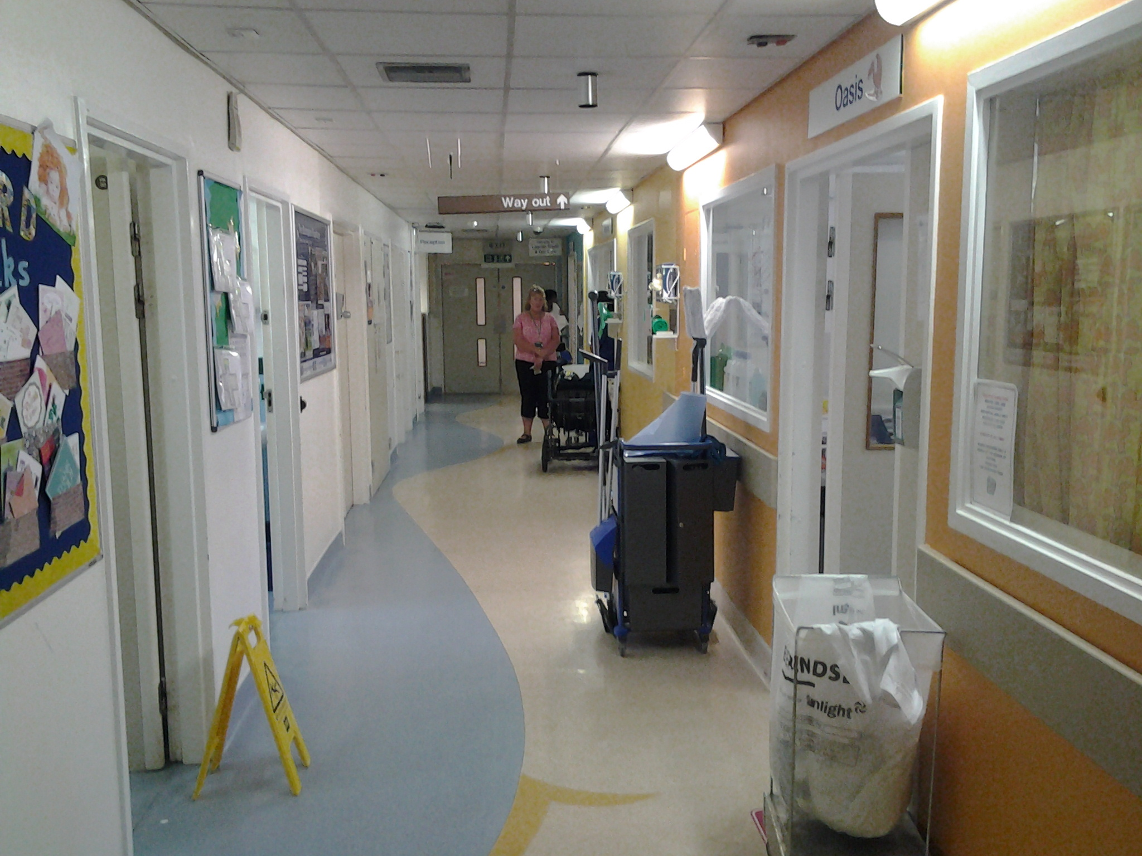
Vizita oddělení

Slide 6
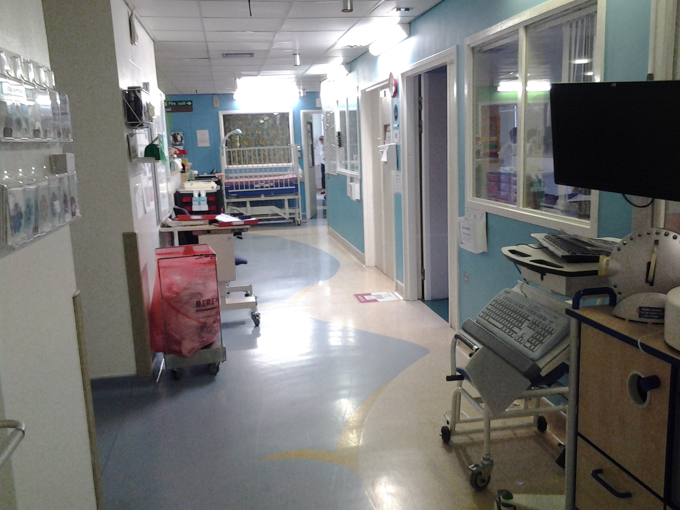
fyzikální vyšetření
nutná diagnostika
vhodná terapie

Slide 7
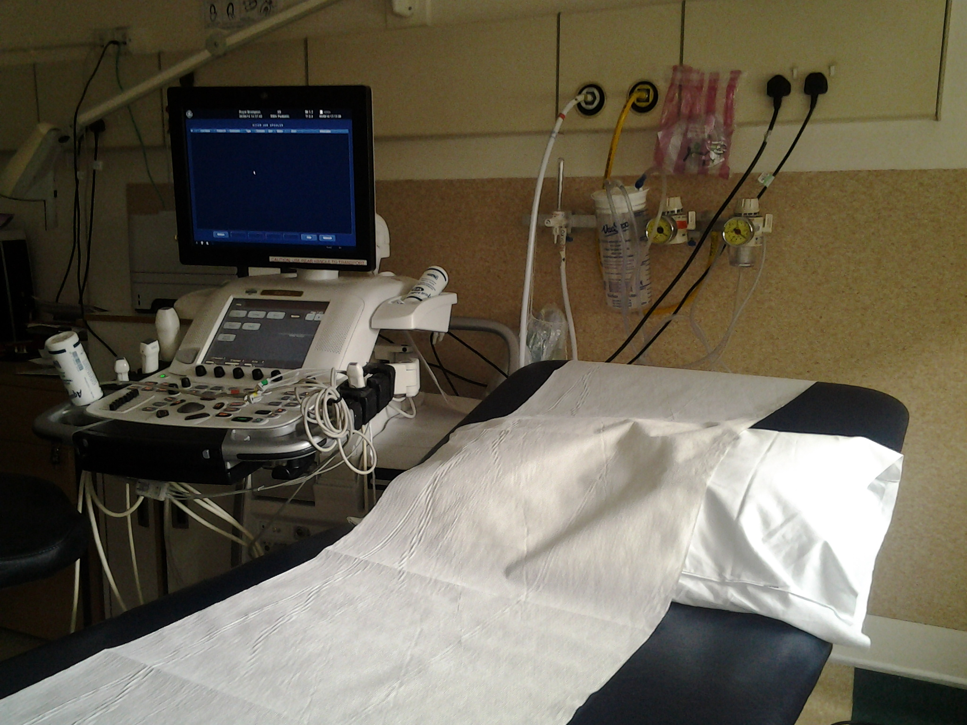
Echokardiografie

Slide 8
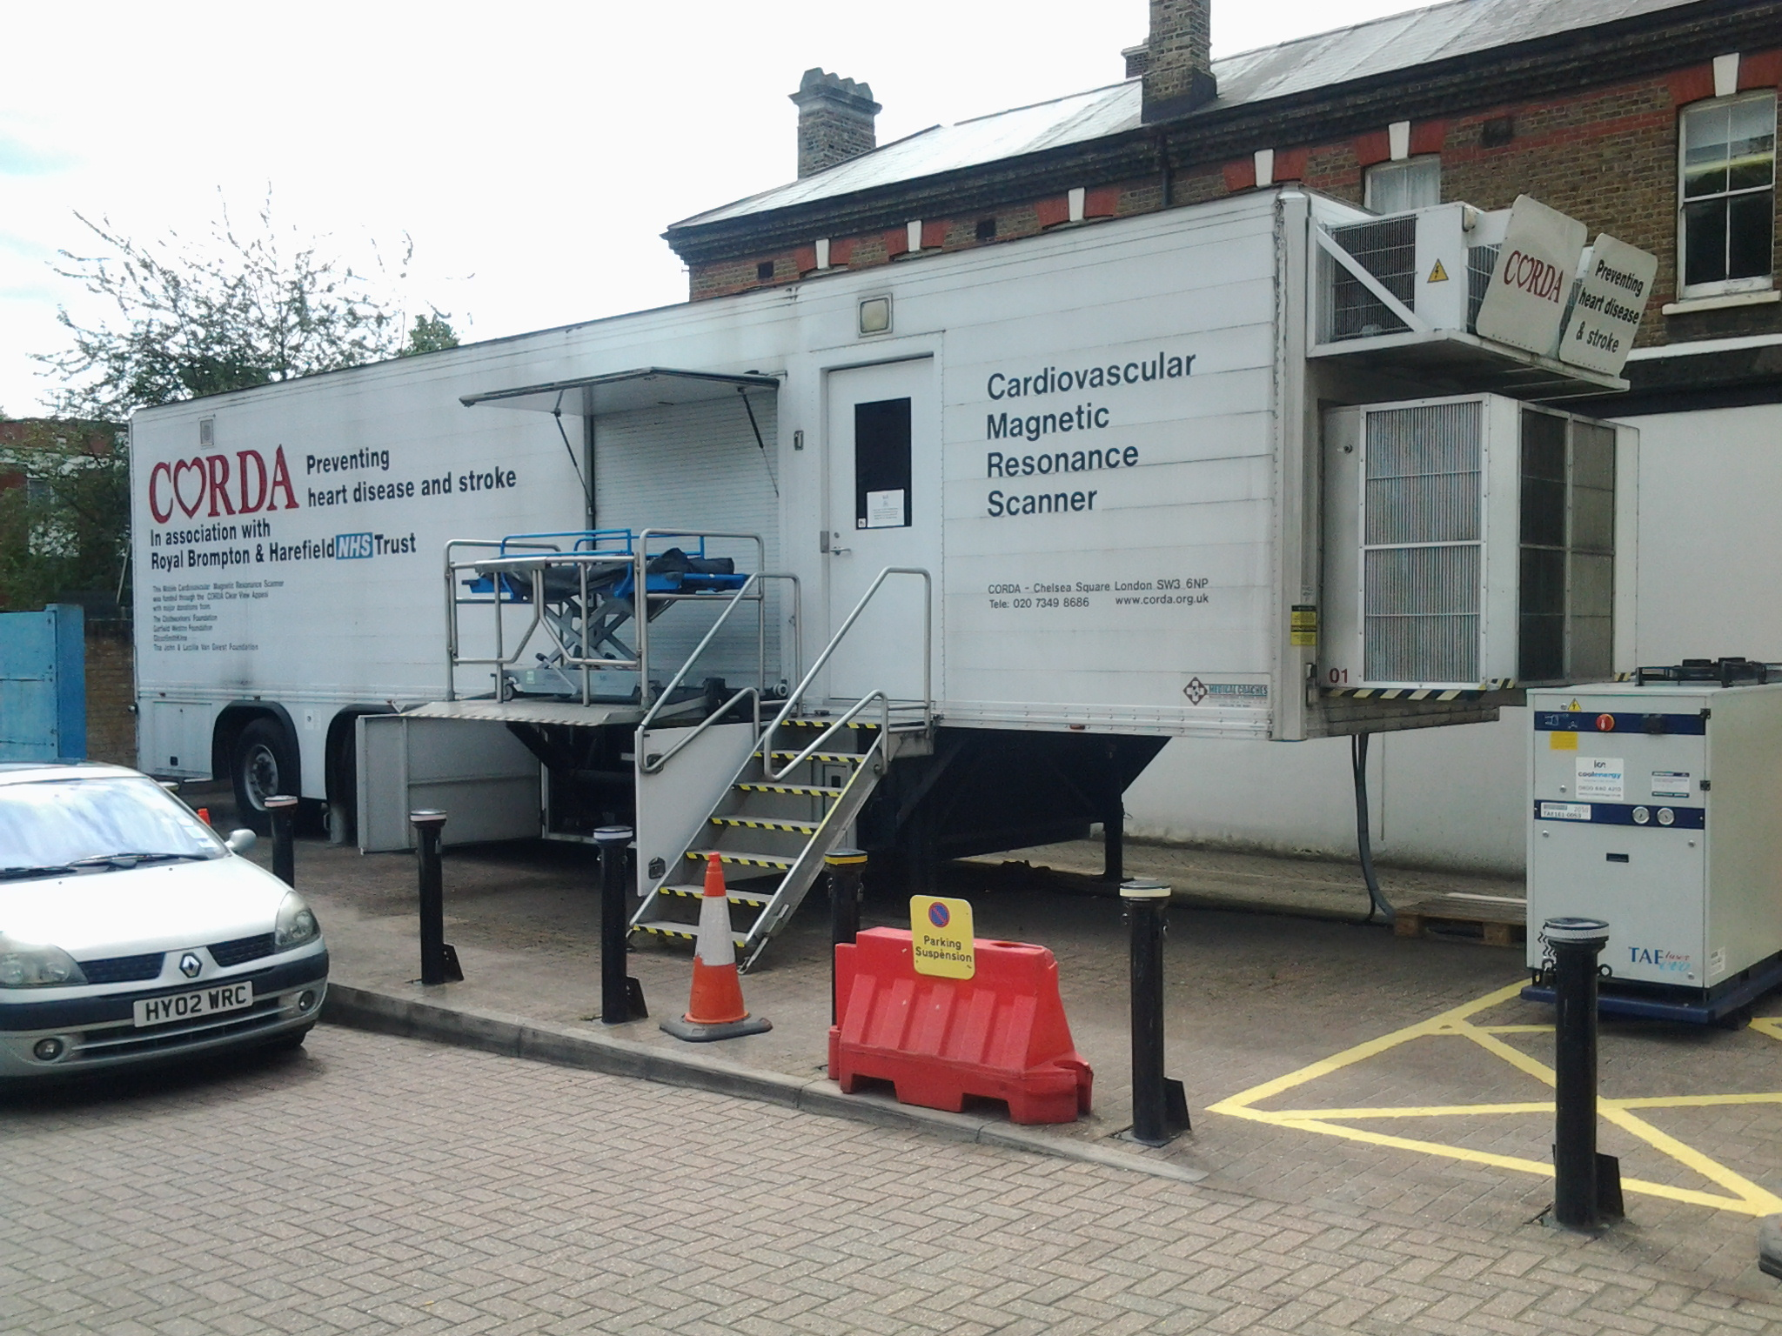
návštěva vyšetření a zákroků dle zájmu studenta

Slide 9
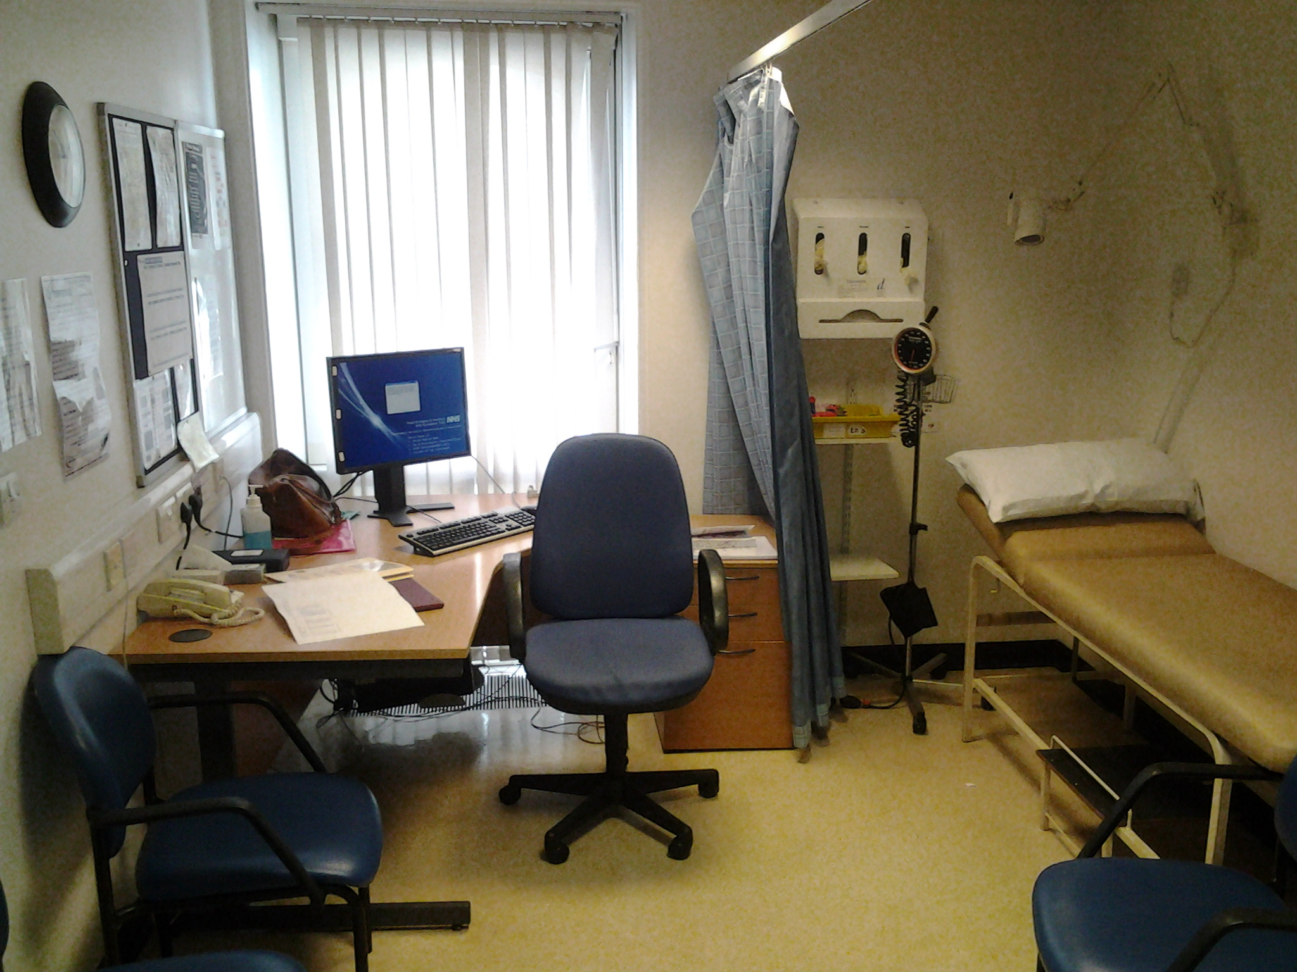
Ambulantní péče

Slide 10
PAEDIATRICS - EDUCATION AND TRAINING PROGRAMME September 2014
Monday 15th | Tuesday 16th | Wednesday 17th |  | Thursday 18th | Friday 19th
13:00-14:00 Paediatric Echocardiography Teaching Surgical Seminar room |  |  | 15:00-16:00 Paediatric ST Teaching Basic Airway Workshop Dr Desai/ Dr Shastri PICU Seminar room |  |  | 12:45 – 13:45 Adult Echocardiography Teaching Meeting Cardiology Seminar Room

Slide 11
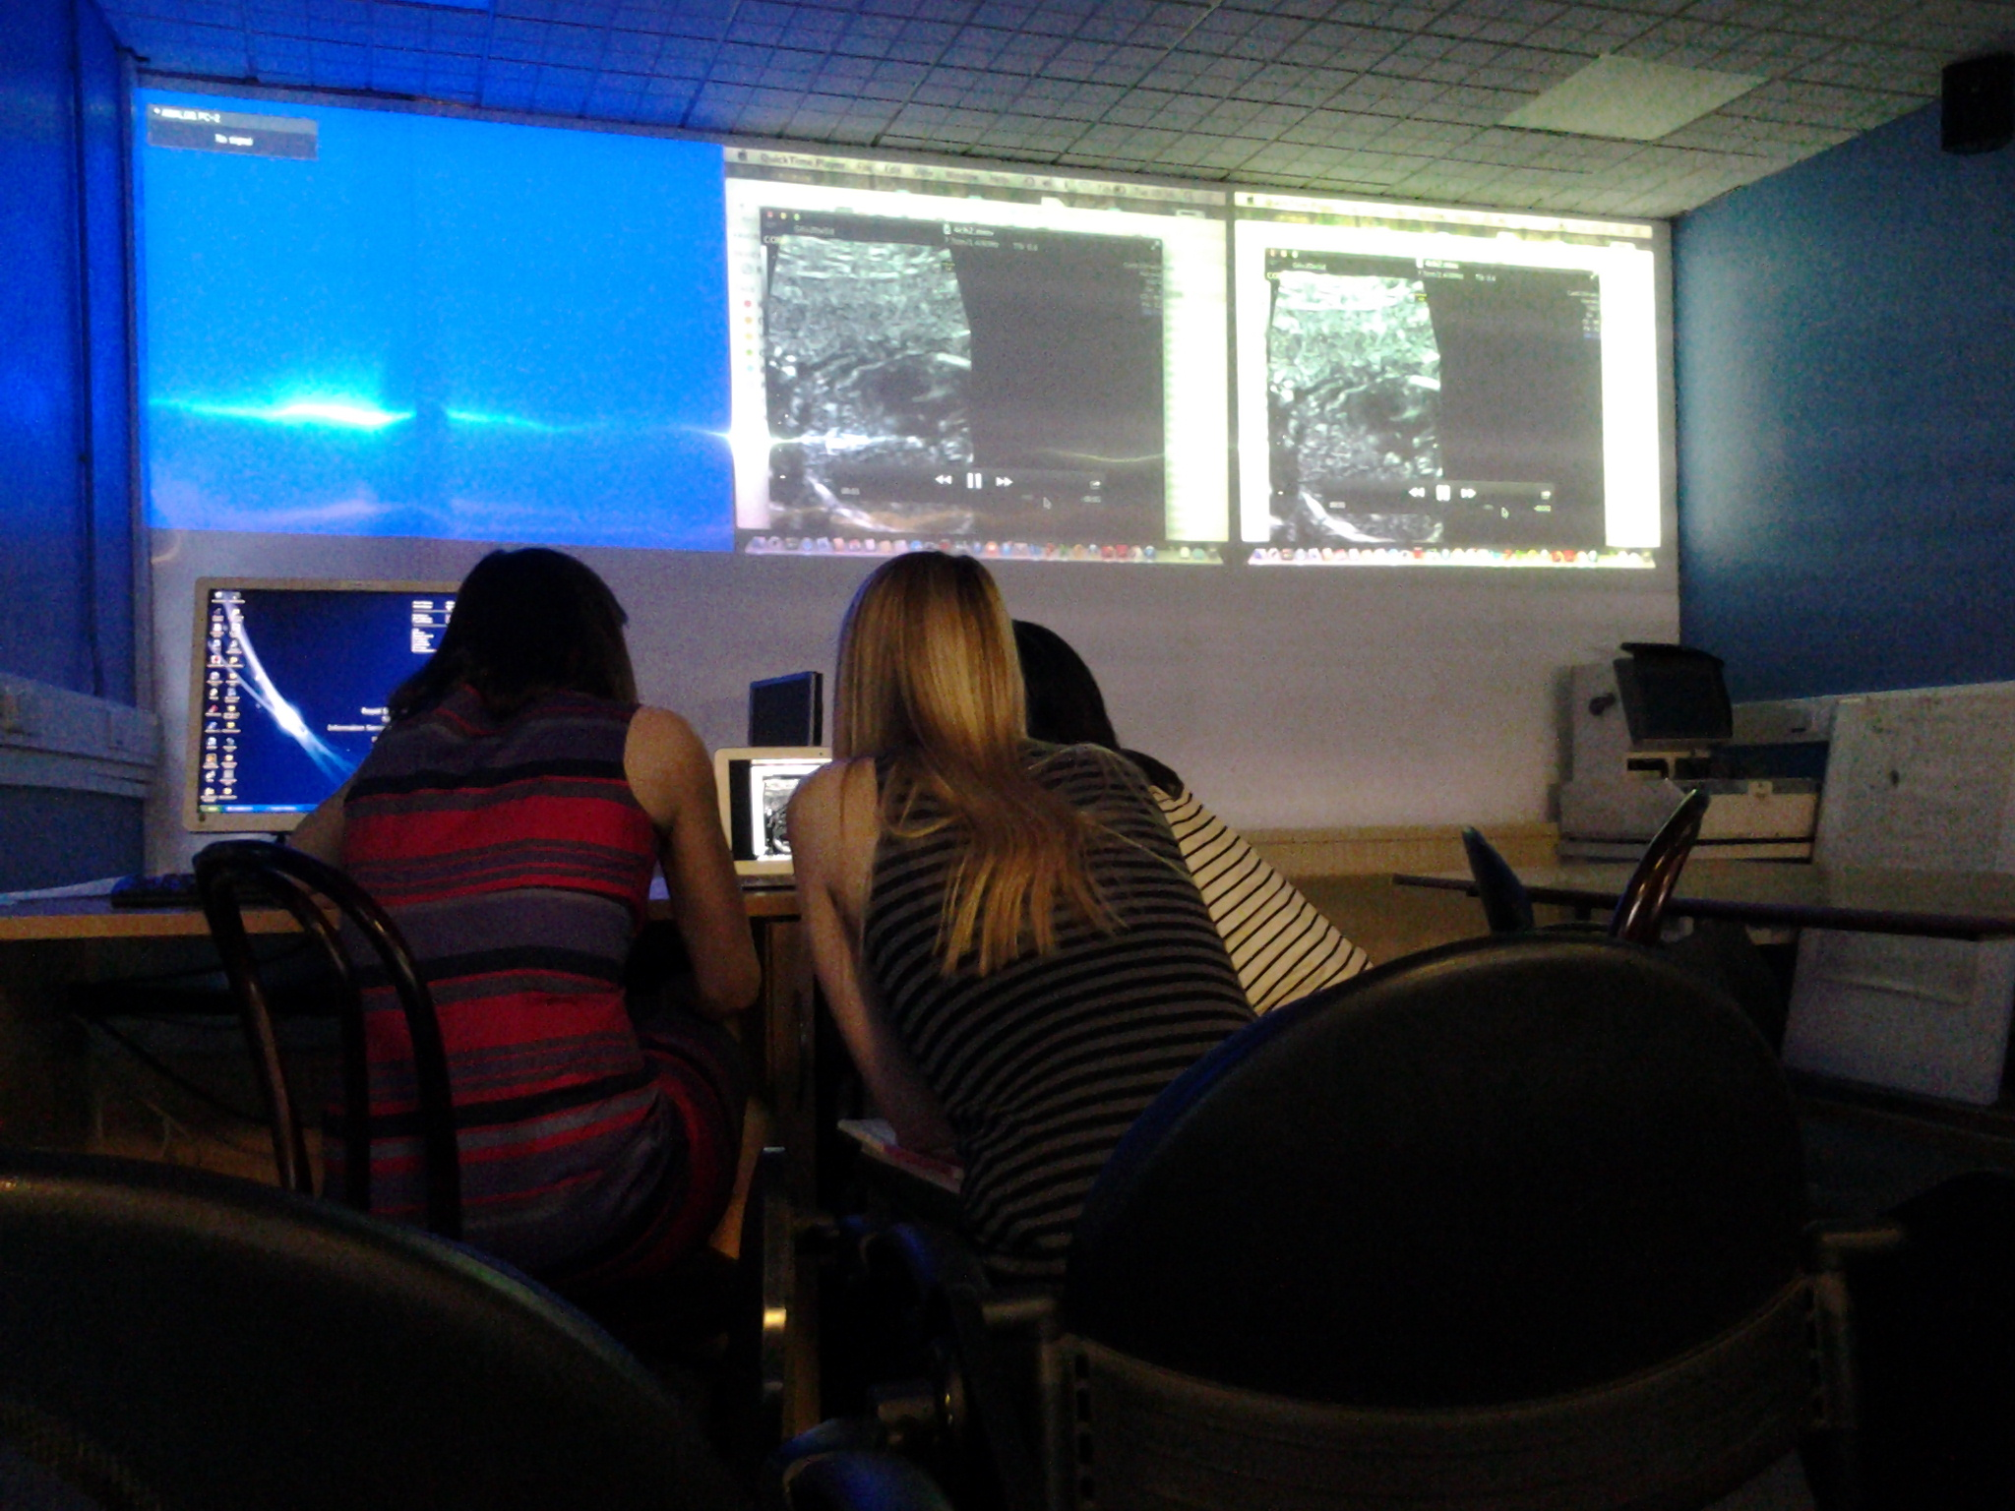
polední semináře

Slide 12
Co považujete za nejvýznamnější rozdíl v přístupu k výuce oproti naší fakultě?
Měl jsem možnost být jediný stážista na
oddělení – dětská kardiologie byla volitelná stáž
Důraz na vypracovávání kazuistik
Jinak byl přístup velice podobný – student si
musel činnost během stáže aktivně hledat

Slide 13
Se kterými novými metodickými nástroji jste se na stáži seznámil/a?
standardizovaný formulář pro hodnocení
studenta – školitel vyplní na konci každé stáže

Slide 14
Jaká doporučení byste dal/a naší lékařské fakultě na základě toho, co jste viděl/a na zahraničním pracovišti?
možnost vybrat si povinně volitelnou stáž
větší využití kazuistik pro výuku

Slide 15
Děkuji za pozornost

